Slide 1
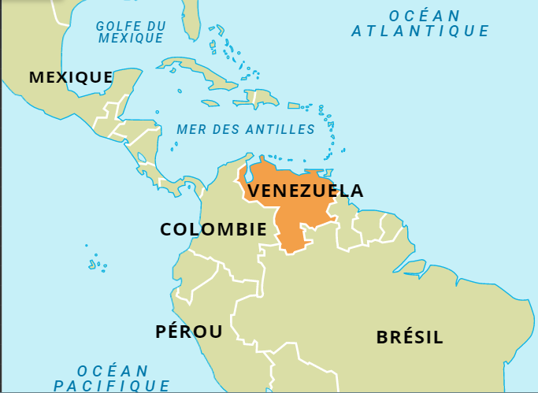
Crise économique au Venezuela

Slide 2
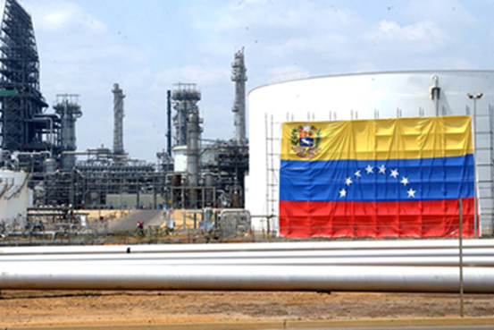
Avant 1999
Venezuela =
Pays ayant les plus grandes réserves de pétrole au Monde
Pays le plus riche d’Amérique du Sud

Slide 3
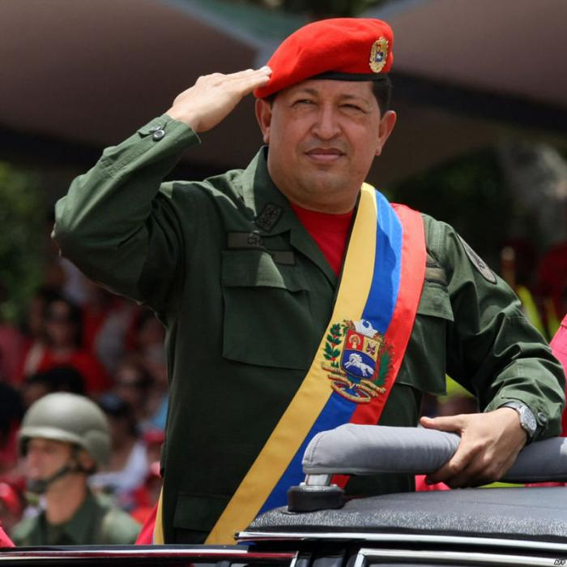
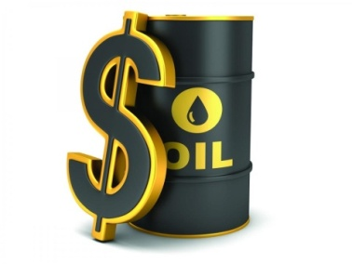
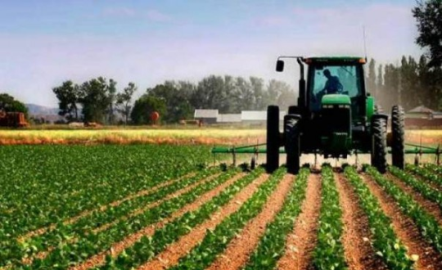
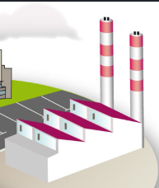
1999 Election de Hugo Chavez
Ancien militaire ayant tenté 2 coups d’état manqués en 1992
Plutôt que de travailler l’ économie , il cherchera à optimiser sa popularité auprès des classes populaires.
Comment? En utilisant les pétrodollars pour financer les programmes sociaux

Slide 4
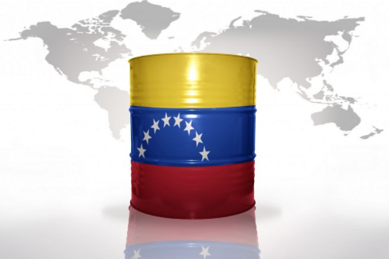
1999 Rupture avec le U.S.A.
Hugo Chavez , voulant réduire l’influence américaine, va chasser les entreprises américaines qui avaient les droits d’exploitation (concessions) : étatisation, expropriation …
Mais… pour laisser entrer les entreprises chinoises, russes…!!!!????
Il veut aussi diversifier les partenaires commerciaux.

Slide 5
Erreurs de Chavez
Se laisser guider par les émotions (socialisme) : en 2004-2005, Chavez a licencié massivement les ingénieurs de la compagnie pétrolière nationale PDVSA (15000 personnes) , pour étouffer une grève massive des employés
Ne pas se défaire de la dépendance au pétrole! Il fallait diversifier l’ économie (agriculture, industrie…)
L’essentiel des revenus de l’ Etat provenaient du pétrole (90%)
Rompre avec les partenaires commerciaux traditionnels (loi des 20/80)
Fermer la porte aux investisseurs étrangers: quand une entreprises étrangère s’ intéressait à une entreprise du pays, il la nationalisait → crainte des investisseurs potentiels!
Ne pas investir dans l’entretien des infrastructures pétrolières (qui deviennent obsolètes avec le temps et dont le cout d’extraction devient prohibitif).
Ne pas investir dans les infrastructures de base: électricité … (trop de coupures à Caracas et alimentations alternative de certains quartiers)

Slide 6
Or les U.S.A. sont les principaux partenaires du Venezuela et premiers acheteurs de pétrole !!!???
Chasser les entreprises U.S. pour ramener les chinoises et russes = affront pour les U.S.A. car tout ce qui se passe sur le continent américain intéresse en 1er lieu les U.S.A. (Doctrine Monroe)
L’adm° Bush va soutenir une tentative de coup d’Etat contre Chavez en 2002 (renversé pendant 2 jours) mais Chavez a 2 appuis :
L’ armée:
La classe populaire: qui reçoit des milliards de dollars (révolution bolivarienne et redistribution des richesses)

Slide 7
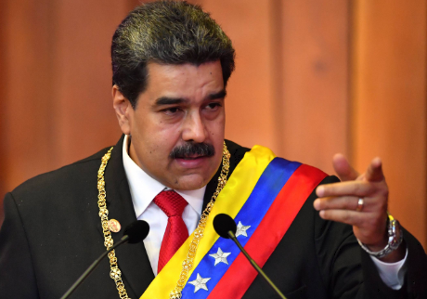
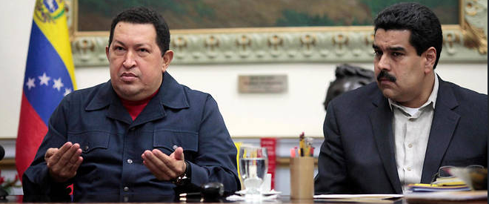
2013 L’après Hugo Chavez
Arrivée de Nicolas Maduro:
Chauffeur de bus
Puis syndicaliste
Président de l’ assemblée nationale
Ministre des affaires étrangères
Vice président
Président du Venezuela
Surtout c’est le fils spirituel d’ Hugo Chavez

Slide 8
2014 :
La chute des prix du pétrole :
La chute des exportations de pétrole en volume: Les U.S.A. (qui étaient les principaux acheteurs du Venezuela) produisent autant de pétrole de schiste que l’Irak et donc peuvent se passer des grandes commandes.
Le Venezuela a besoin des raffineries américaines (pétrole lourd et visqueux qui doit être traité pour être exploitable) et doit parfois en plus importer du pétrole … des U.S.A. (?!!!!) pour tenir ses engagements envers ses clients.
Les sanctions américaines contre Maduro vont pénaliser grandement le pays (surtout les exportations, les importations de pièces détachées…) ➔ moins de devises…
Maduro renvoie tous les experts étrangers travaillant dans le pêtrole et confie la gestion de la compagnie pétrolière nationale PDVSA aux généraux (, Manuel Quevedo, ancien général) ➔ L’ armée gère l’ économie: manque d’ expérience, corruption… Mais Maduro est rassuré que l’ armée lui sera fidèle!
Economie en décroissance depuis 2014: en 2018, recul du P.I.B. -18%
Importantes aides financières: Chine et Russie
Solutions? Coupes dans les programmes sociaux, Endettement et Planche à billets
Hyper Inflation → augmentation vertigineuse des prix et erosion du pouvoir d’achat/ penuries /

Slide 10
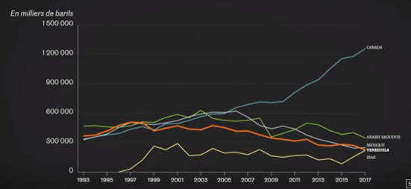

Slide 11
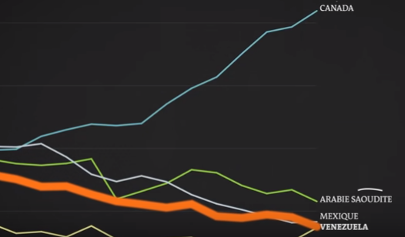

Slide 12
2017 crise politique
Popularité de Maduro= 24% pourquoi ?
Baisse des revenus du pétrole = suppression des aides sociales donc → plus de soutien populaire!
Alors que l’opposition demande des elections anticipées depuis 2016, dans la nuit du 29 au 30 mars 2017, la cour suprême (pro-Maduro):
S’arroger le pouvoir législatif
Supprimer l’ immunité parlementaire: poursuite judiciaire contre les parlementaires de l’opposition
→ Coup d’ Etat: Maduro a les 3 pouvoirs (législatif, judiciaire et exécutif) et en + l’economie !?
20 mai 2018: élections présidentielles avancées (sans partis de l’opposition qui ont boycotté le scrutin ) et Maduro est élu comme président dont le mandat de 6 ans commence le 10 janvier 2019.
23 janvier 2019: Juan Guaido (pdt du parlement vénézuélien) s’autoproclame président par interim du Venezuela

Slide 13
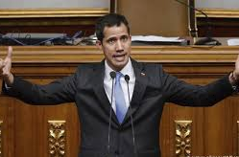
2019 Venezuela a 2 présidents
Nicolas Maduro, Président
Chine et Russie +
Soutien de l’ armée qui détient l’ économie
Juan Guaido, Président par intérim
Reconnu par U.S.A., UE, Canada, une dizaine de pays d’ Amérique du Sud (Brésil, Colombie…)

Slide 14
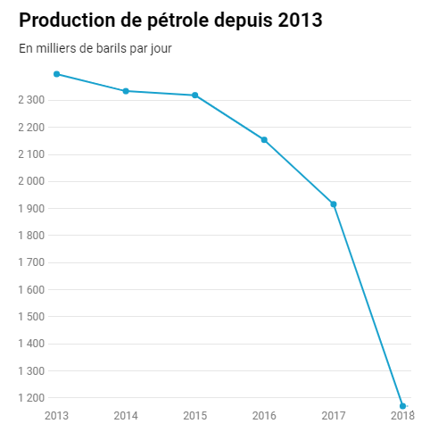

Slide 15
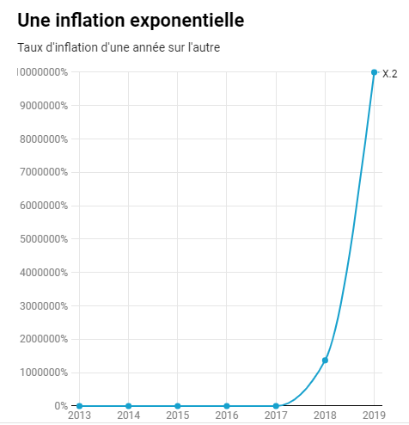

Slide 16
2019 Venezuela = Pays ayant:
Les plus grandes réserves de pétrole au Monde
Une économie ultra dépendante du pétrole: 74% des exportations à l’époque de Chavez / 98 % aujourd’hui (90% des revenus de l’Etat)
Une economie entre les mains de l’ armee: que peut faire Juan Guaido ?!!!!
Production de pétrole a chuté: 3 Millions en 1990 à 1.1 millions en 2018(mnque d’investissement , corruption…)
Installations caduques:
Finances de l’Etat se sont aggravès: le déficit public, la dette publique (plus de 160% du P.I.B.)
La plus forte inflation au monde: 44% en 2013, 1.350.000% en 2018 (4 mois de salaires pour réparer des semelles) / 10.000.000% prévue pour 2019. Le pays a du enlever 5 zeros des billets et lancer une cryptomonnaie le « Petro »
Une pénurie des denrées et produits de base: poulet, viande, farine, sucre, riz, savon, lessive… (généralement importés) → Marché noir !
90% des vénézuéliens vivent dans la pauvreté
Une exode massive de la population: 600 000 en 2017. 3 millions en 4 ans soit 10% de la pop°; la pop° passera de 28 à 27.1 millions entre 2019 et 2020 (F.M.I.). crise venzuela destabilise tout le continent : john bolton conseiller à la secu interieure de Trump : venezuela est dans notre hemisphere et ca nous donne une responsabilte speciale. sanctions eco pour le forcer à partir et menace d’intervenir militairement… et portant usa complaisante envers d’autres pays dictatures russie ou Arabie S… pq exode met pays limitrophes sous haute tension : la colombie a acceuilli 1 milliobn (20 000 traversent la frontière par jour) et 2000 restent en colombie = pb de vagues migratoires/ = peu de voisins du venezuela soutiennent Maduro . surtout depuis que des gouvernements de droite sont arrives au pouvoir comme en argentine, au bresil et au perou. La majorité d'entre eux se rendent en Colombie et au Pérou.
Une grave situation de la santé: réapparition de certaines maladies comme la rougeole, diphtérie … (pas de vaccins pour les plus demunis, penurie des medicaments): en 2018, 88% des medicaments (anesthesiants…) et 80% du materiel chirurgical manquaient. La mortalite infantile a grimpe de 30% et la mortalite maternelle de 65%.
Le taux de criminalité des plus élevés au monde (2ème après le Salvador) : 90 homicides volontaires pour 100 000 habitants
Une dette massive: L’Etat ne peut s’engager dans des dépenses importantes pour diversifier l’ économie. Les confier à des investisseurs étrangers est tout aussi délicate ( quelle garantie leur offrir?).
En defaut de paiement pour ce qui est de sa dette envers la Chine et la Russie , le Venezuela en revient à opter pour des « prêts contre pétrole »
En plus de la crise économique, ➔ crise politique

